Slide 1
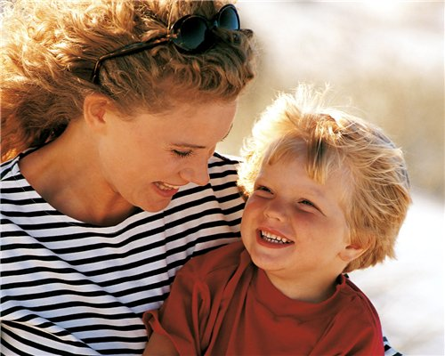
Праздник
для учащихся 3 класса
Мама – солнышко мое!
Подготовлен
учителем начальных классов
МКОУ Таловской СОШ
р.п.Таловая Воронежской обл.
Зелениной Н.В.

Slide 2
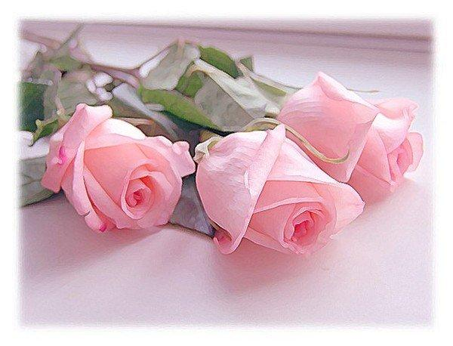

Slide 3
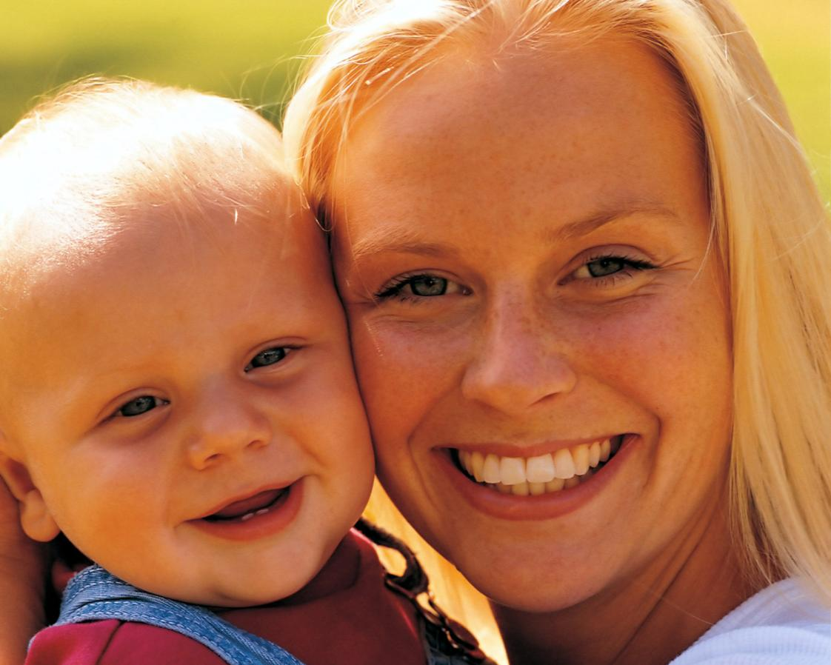

Slide 4
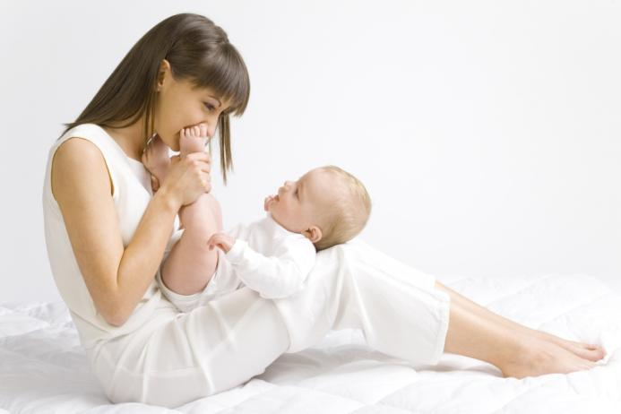
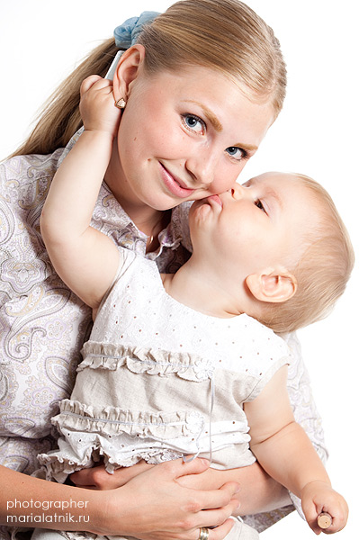
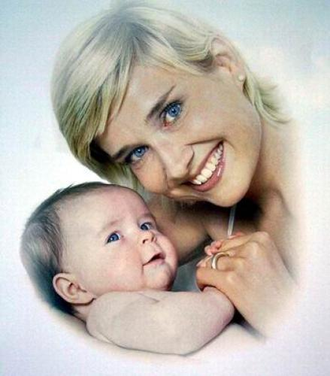

Slide 5
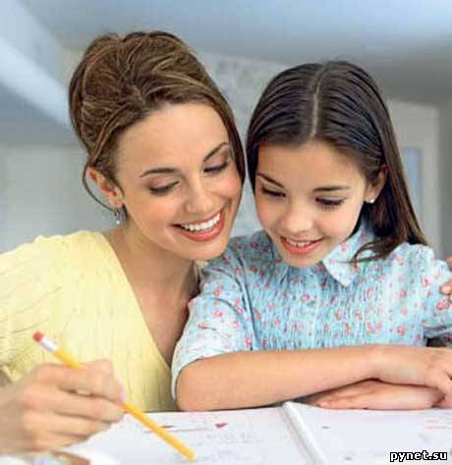

Slide 6
Куда бы Вы больше всего
хотели попасть?
на необитаемый остров –
никого не видеть, ничего не слышать – 20 %
на Луну – дальше уже некуда – 30 %
в детство – и поскорее – 50 %

Slide 7
Детское кафе
Мама-
солнышко моё

Slide 8
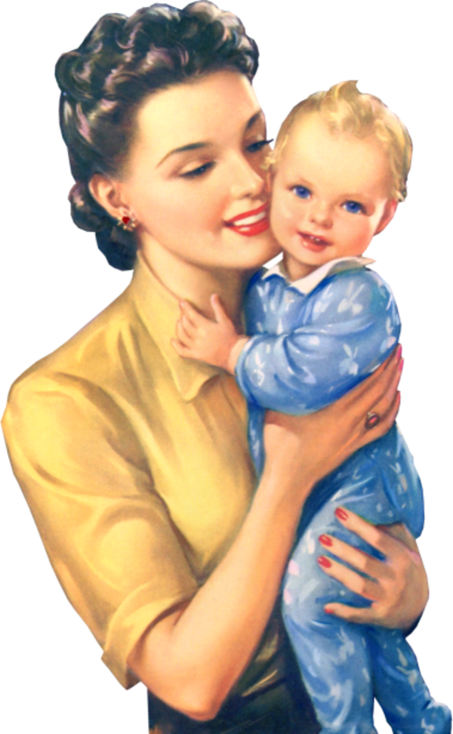
Переводчики

Slide 9
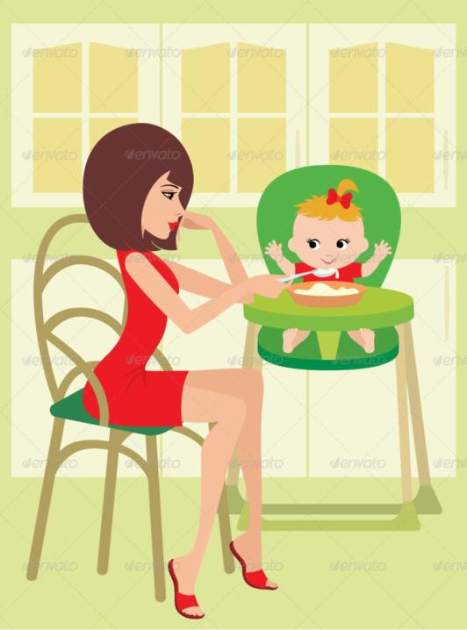
Заботливые мамы

Slide 10
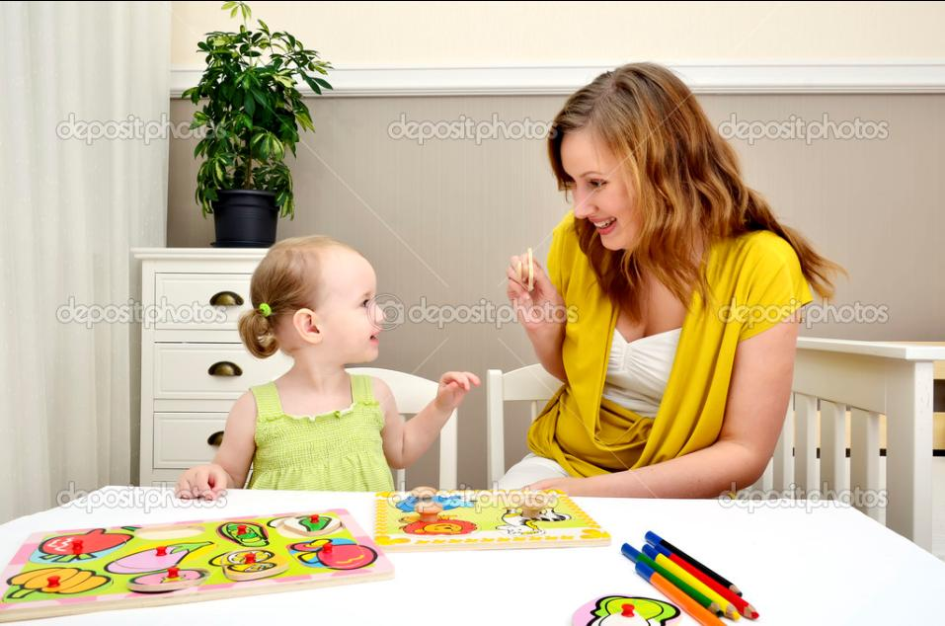
Объяснялки

Slide 11
В мире сказок

Slide 12
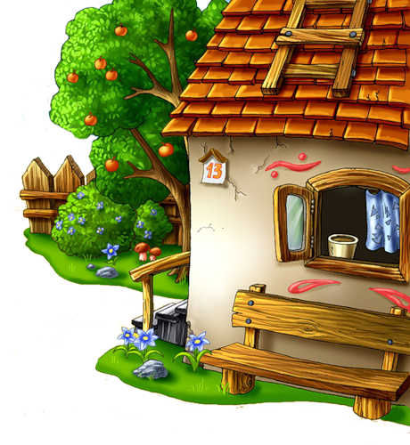

Slide 13
Вот какая моя мама!

Slide 14
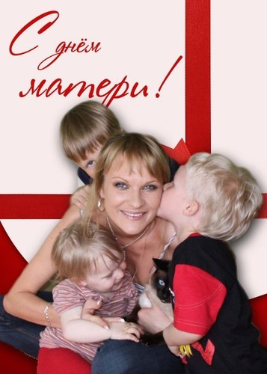

Slide 15
ПОЗДРАВЛЯЕМ!

